Slide 1
CROSS-LANGUAGE ФУНКЦИОНАЛЬНОСТЬ АВТОМАТИЧЕСКОГО ПОИСКА В СЕТИ INTERNET РЕЛЕВАНТНЫХ ДОКУМЕНТОВ
ФАКУЛЬТЕТ ПРИКЛАДНОЙ МАТЕМАТИКИ И ИНФОРМАТИКИ
КАФЕДРА ИНФОРМАЦИОННЫХ СИСТЕМ УПРАВЛЕНИЯ
Дипломная работа
Исаченко Дмитрия Александровича
Руководитель
Совпель Игорь Васильевич, доктор технических наук, профессор
Рецензент
Липницкий Станислав Феликсович
доктор технических наук,
гл.н.с. ГНУ «ОИПИ НАН БЕЛАРУСИ»

Slide 2
Актуальность темы
ФАКУЛЬТЕТ ПРИКЛАДНОЙ МАТЕМАТИКИ И ИНФОРМАТИКИ
КАФЕДРА ИНФОРМАЦИОННЫХ СИСТЕМ УПРАВЛЕНИЯ
Информации в интернете много, но она представлена не на всех языках;
Язык извлечённой поисковыми системами информации такой же, как и язык исходного поискового запроса.

Slide 3

ФАКУЛЬТЕТ ПРИКЛАДНОЙ МАТЕМАТИКИ И ИНФОРМАТИКИ
КАФЕДРА ИНФОРМАЦИОННЫХ СИСТЕМ УПРАВЛЕНИЯ
Существующие решения
Возможности:
Предоставляет большой список возможностей для поиска: поиск по карте, картинкам, видео...
Поддерживает cross-language функциональности при поиске.
Чего не хватает:
Увелечение максимальной длины запроса(текущее ограничение - 2048 сивмолов);
Поддержки в качестве входных для поиска данных веб-страницы, текстового документа(PDF, TXT).

Slide 4
ФАКУЛЬТЕТ ПРИКЛАДНОЙ МАТЕМАТИКИ И ИНФОРМАТИКИ
КАФЕДРА ИНФОРМАЦИОННЫХ СИСТЕМ УПРАВЛЕНИЯ
Цели и задачи работы
Целью данной дипломной работы является разработка мобильного приложение, обеспечивающего поиск в сети интернет по заданному текстовому документу/веб-странице релевантных документов, в том числе представленных на языке отличном от языка входных данных.
Для достижения поставленной цели необходимо решить следующие задачи:
Разработать алгоритм составления ПОД;
Разработать алгоритм машинного перевода;
Разработать структурно-функциональную схему системы поиска релевантных документов;
Реализовать мобильное приложение.

Slide 5
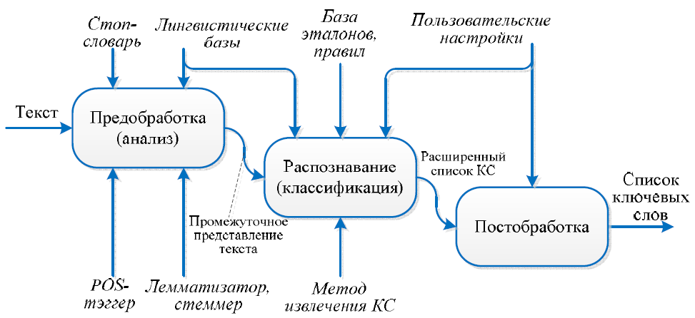
ФАКУЛЬТЕТ ПРИКЛАДНОЙ МАТЕМАТИКИ И ИНФОРМАТИКИ
КАФЕДРА ИНФОРМАЦИОННЫХ СИСТЕМ УПРАВЛЕНИЯ
Составление поскового образа документа

Slide 6
ФАКУЛЬТЕТ ПРИКЛАДНОЙ МАТЕМАТИКИ И ИНФОРМАТИКИ
КАФЕДРА ИНФОРМАЦИОННЫХ СИСТЕМ УПРАВЛЕНИЯ
Составление поскового образа документа
Сервисы/инструменты для извлечения ключевой информации из текста:
OpenCalais (от Thomson Reuters);
IBM's Watson Natural Language Understanding Service;
Yahoo Content Analysis;
Mining Cloud (ранее Text Analytics);
Stanford's Core NLP Suite ;
Natural Language Toolkit;
Apache OpenNLP.

Slide 7
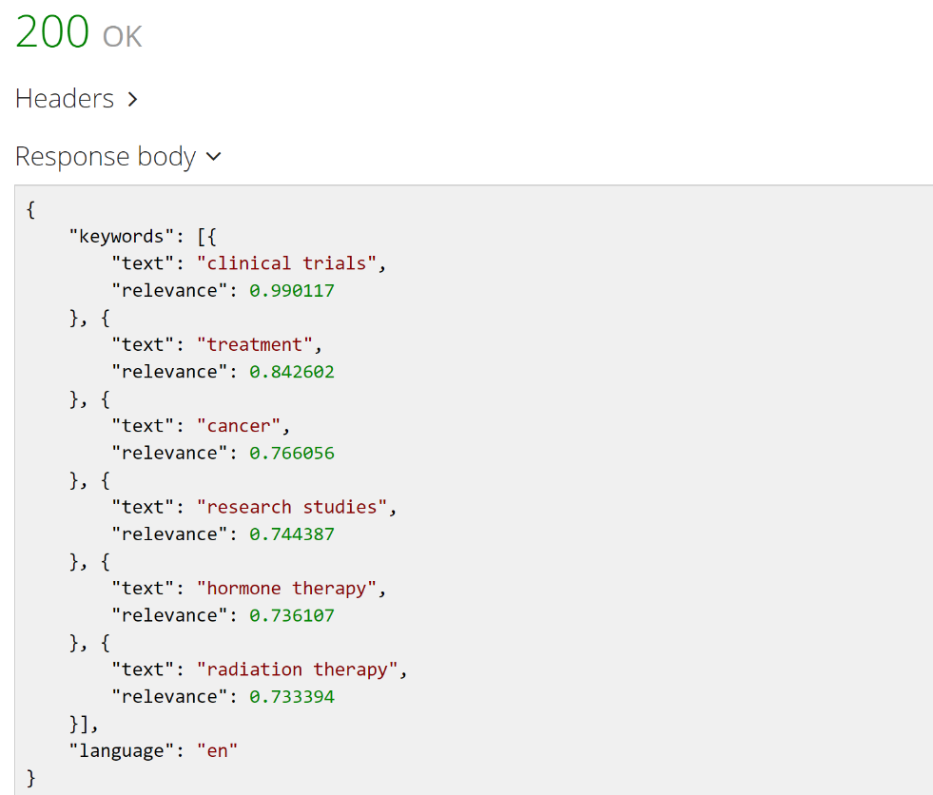
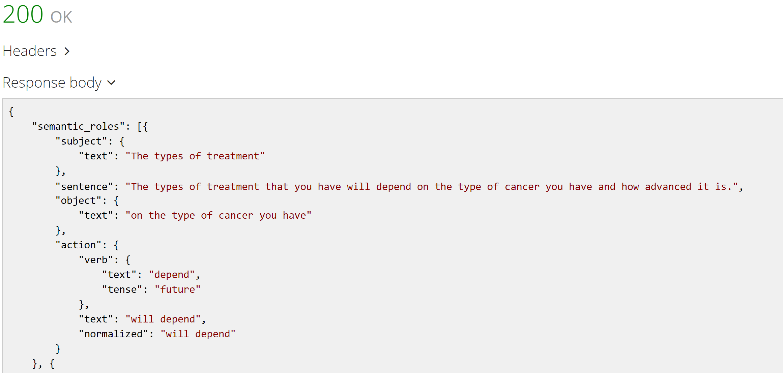
ФАКУЛЬТЕТ ПРИКЛАДНОЙ МАТЕМАТИКИ И ИНФОРМАТИКИ
КАФЕДРА ИНФОРМАЦИОННЫХ СИСТЕМ УПРАВЛЕНИЯ
IBM's Watson Natural Language Understanding Service
Список извлечённых ключевых слов
Выделение контекста для ключевого слова

Slide 8
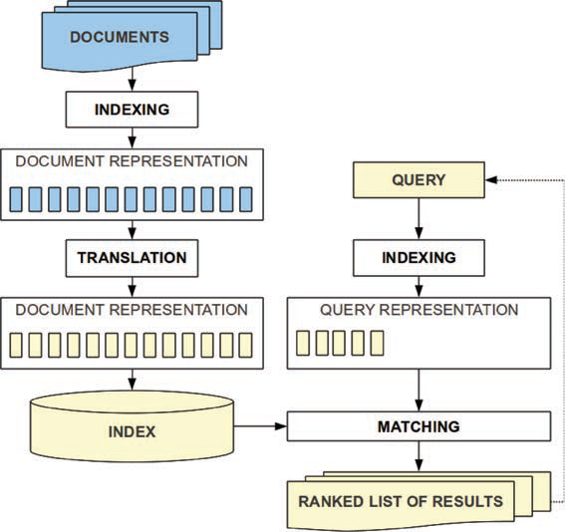
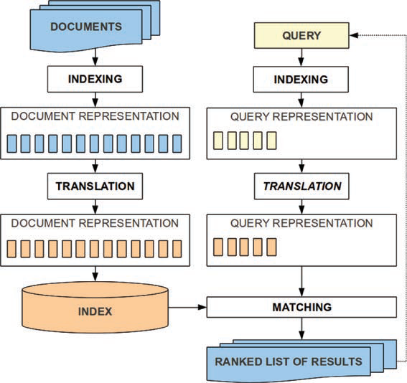
ФАКУЛЬТЕТ ПРИКЛАДНОЙ МАТЕМАТИКИ И ИНФОРМАТИКИ
КАФЕДРА ИНФОРМАЦИОННЫХ СИСТЕМ УПРАВЛЕНИЯ
Концепции машинного перевода
Перевод документов
Перевод документов и ПОЗа
Перевод ПОЗа

Slide 9
ФАКУЛЬТЕТ ПРИКЛАДНОЙ МАТЕМАТИКИ И ИНФОРМАТИКИ
КАФЕДРА ИНФОРМАЦИОННЫХ СИСТЕМ УПРАВЛЕНИЯ
Разрешение лексической многозначности при переводе
Синсет и соответствующие ему значения | Русский перевод | Французский перевод
treatment, intervention Provided to improve a situation (especially medical procedures or applications that are intended to relieve disease or injury). Medical care for an disease or injury. A treatment or cure is applied after a medical problem has already started. | лечение | traitement
treatment, handling The management of someone or something. | обращение | traitement
A manner of dealing with something artistically | трактовка | traitement
discourse, treatment, discussion, speech An extended communication dealing with some particular topic. | Дискурс, доклад, лекция | discours, discours politique, discours public
Разрешение лексической многозначности происходит по алгоритму Леска
В качестве внешнего источника знаний используется многоязычный электронный тезаурус BabelNet.
Набор синсетов для “treatment”

Slide 10
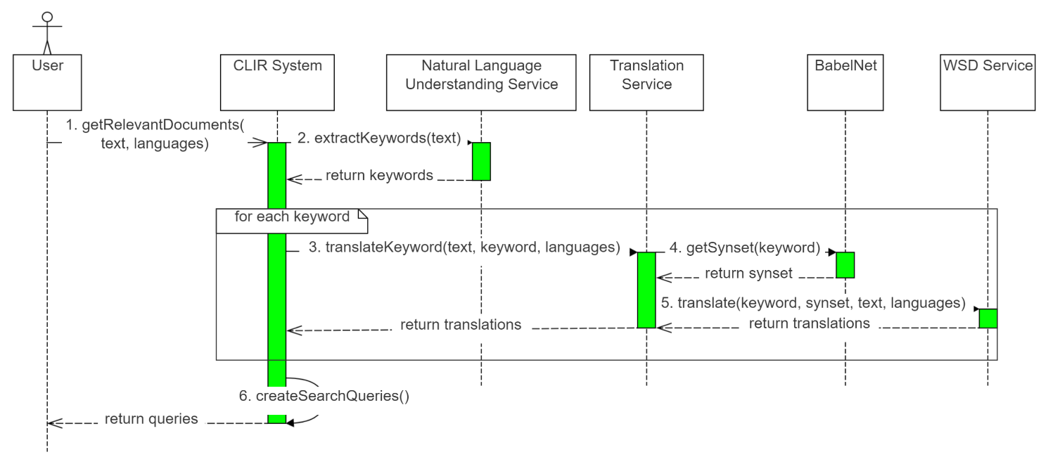
ФАКУЛЬТЕТ ПРИКЛАДНОЙ МАТЕМАТИКИ И ИНФОРМАТИКИ
КАФЕДРА ИНФОРМАЦИОННЫХ СИСТЕМ УПРАВЛЕНИЯ
Диаграмма последовательности поиска релевантных документов

Slide 11
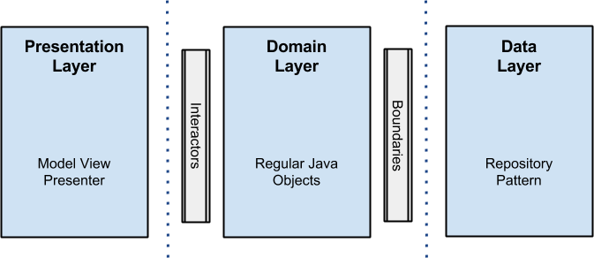
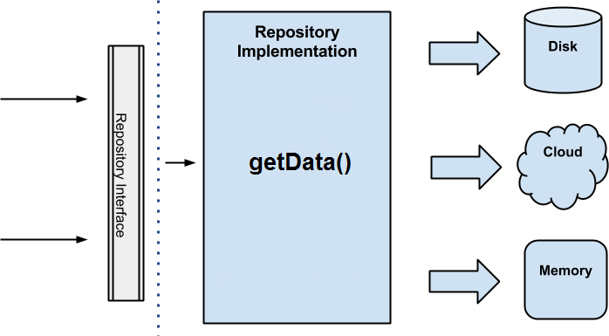
ФАКУЛЬТЕТ ПРИКЛАДНОЙ МАТЕМАТИКИ И ИНФОРМАТИКИ
КАФЕДРА ИНФОРМАЦИОННЫХ СИСТЕМ УПРАВЛЕНИЯ
Архитектура приложения
Преимущества архитектуры:
Независимость от внешних сервисов,
с которыми взаимодействует приложение;
Независимость от фреймворков;
Независимость от Баз Данных;
Независимость от UI;
Простота написания тестов.

Slide 12
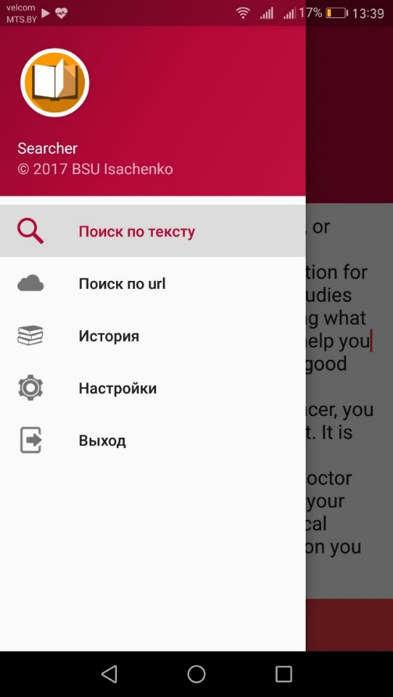
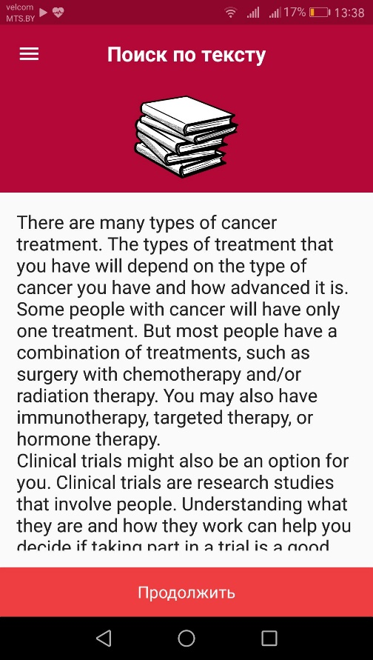
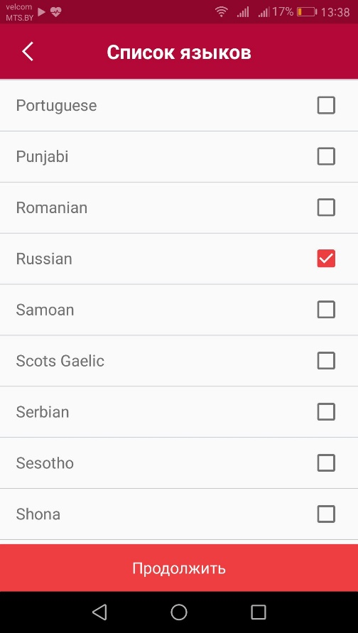
ФАКУЛЬТЕТ ПРИКЛАДНОЙ МАТЕМАТИКИ И ИНФОРМАТИКИ
КАФЕДРА ИНФОРМАЦИОННЫХ СИСТЕМ УПРАВЛЕНИЯ
Демонстрация работы приложения

Slide 13
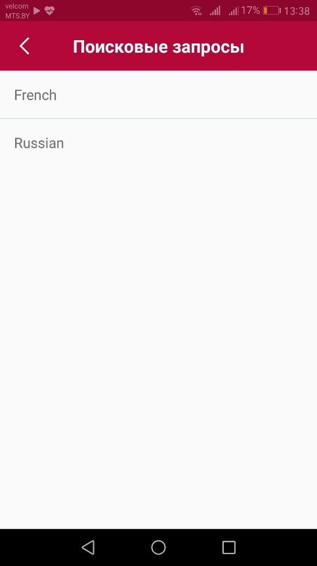
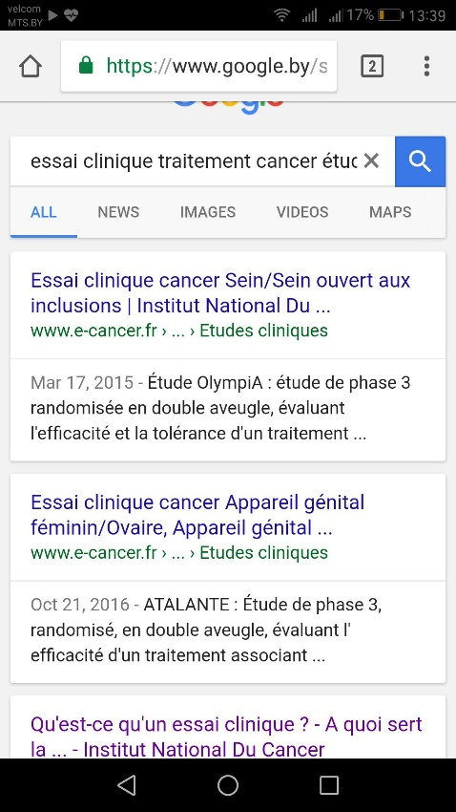
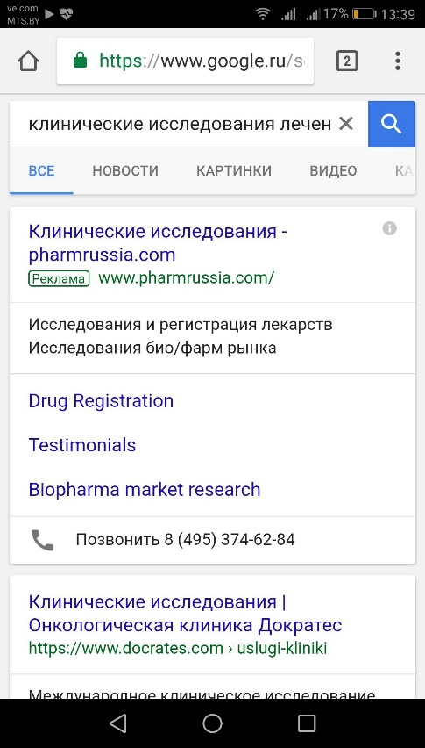
ФАКУЛЬТЕТ ПРИКЛАДНОЙ МАТЕМАТИКИ И ИНФОРМАТИКИ
КАФЕДРА ИНФОРМАЦИОННЫХ СИСТЕМ УПРАВЛЕНИЯ
Демонстрация работы приложения

Slide 14
ФАКУЛЬТЕТ ПРИКЛАДНОЙ МАТЕМАТИКИ И ИНФОРМАТИКИ
КАФЕДРА ИНФОРМАЦИОННЫХ СИСТЕМ УПРАВЛЕНИЯ
Результаты
Выполнен анализ сервисов, предоставляющих возможность извлечения ключевой информации из текста;
Исследованы концепции машинного перевода, а так же алгоритмы, применяющиеся для разрешения лексической многозначности при переводе слов;
Построена структурно-функциональная схема системы поиска релевантных документов;
Разработано мобильное приложение под ОС Android, обеспечивающего поиск в сети интернет по заданному текстовому документу/веб-странице релевантных документов, в том числе представленных на языке отличном от языка входных данных.

Slide 15
ФАКУЛЬТЕТ ПРИКЛАДНОЙ МАТЕМАТИКИ И ИНФОРМАТИКИ
КАФЕДРА ИНФОРМАЦИОННЫХ СИСТЕМ УПРАВЛЕНИЯ
Спасибо за внимание!

